Slide 1
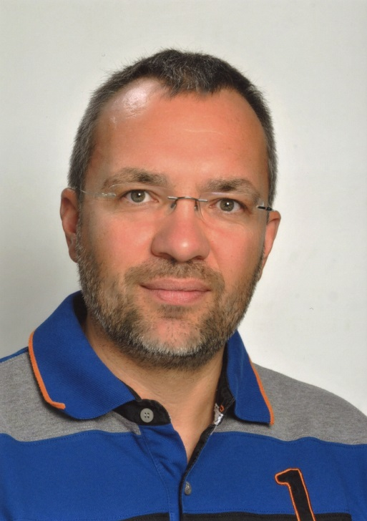
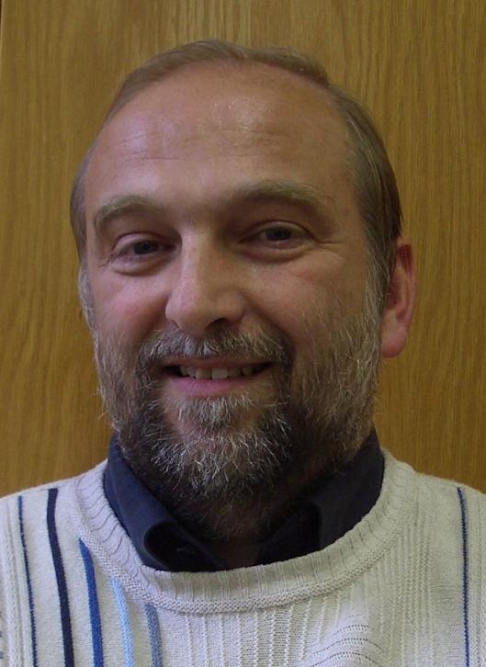
Elternsprechtag
DI Christian
CZAKER
DI
Heribert LÖW

